Slide 1

TIẾT 1 - BÀI 1.
SỰ PHỤ THUỘC CỦA CƯỜNG ĐỘ DÒNG ĐIỆN VÀO HIỆU ĐIỆN THẾ GIỮA HAI ĐẦU DÂY DẪN

Slide 2

ĐIỆN HỌC
ĐIỆN TỪ HỌC
VẬT LÝ 9
QUANG HỌC
SỰ BẢO TOÀN VÀ CHUYỂN HÓA NĂNG LƯỢNG

Slide 3

CHƯƠNG I:
ĐIỆN HỌC
KIẾN THỨC CHƯƠNG I
- Cường độ dòng điện chạy qua dây dẫn có mối quan hệ thế nào với hiệu điện thế đặt vào hai đầu dây dẫn?
- Điện trở là gì? Điện trở phụ thuộc như thế nào vào chiều dài và tiết diện của dây dẫn? Căn cứ vào đâu để biết chính xác chất này dẫn điện tốt hơn chất kia?
- Công suất điện của một dụng cụ điện hoặc của một mạch điện được tính bằng công thức nào?
- Điện năng tiêu thụ của một thiết bị điện phụ thuộc vào những yếu tố nào?
- Có những biện pháp nào để sử dụng an toàn điện và tiết kiệm điện năng?

Slide 4
CHƯƠNG 1 – ĐiỆN HỌC
VẬT LÝ 7
Hiệu điện thế
Kí hiệu: …..
Đơn vị :……
Cường độ dòng điện
Kí hiệu : ……
Đơn vị : ……..
U
A
Vôn (V)
Ampe (A)

Slide 5
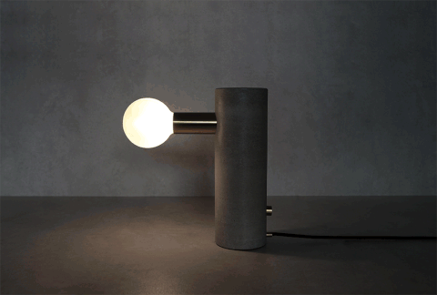
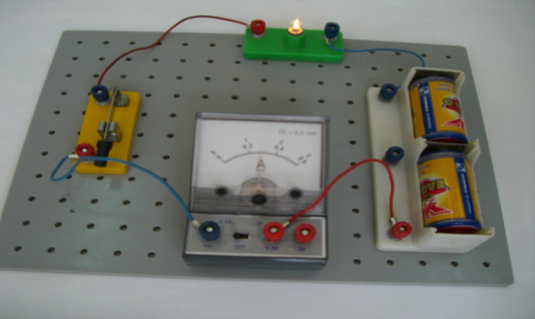
ĐẶT VẤN ĐỀ
* Ở lớp 7 ta đã biết , Khi hiệu điện thế (U) đặt vào hai đầu bóng đèn càng lớn thì dòng điện chạy qua bóng đèn có cường độ (I) càng lớn và đèn càng sáng.
ĐVĐ: Như vậy cường độ dòng điện chạy qua dây dẫn có tỉ lệ với hiệu điện thế đặt vào hai đầu dây dẫn đó hay không ?

Slide 6

TIẾT 1 - BÀI 1
SỰ PHỤ THUỘC CỦA CƯỜNG ĐỘ DÒNG ĐiỆN VÀO HiỆU ĐiỆN THẾ GiỮA HAI ĐẦU DÂY DẪN

Slide 7

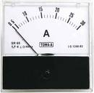
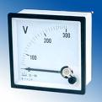
Bài 1.SỰ PHỤ THUỘC CỦA CƯỜNG ĐỘ DÒNG ĐIỆN VÀO HIỆU ĐIỆN THẾ GIỮA 2 ĐẦU DÂY DẪN
0,5
1
3
K
2
4
1
5
0
A
1,5
0
V
6
+
A
-
+
V
-
K
A
B

Slide 8

I- THÍ NGHIỆM

1. Sơ đồ mạch điện
Dây dẫn đang xét
a) Hãy kể tên, nêu công dụng và cách mắc của từng bộ phận trong sơ đồ.
V
A
K
A
B
+
-
Hình 1.1

Slide 9
I- THÍ NGHIỆM
1. Sơ đồ mạch điện
Dây dẫn đang xét

- Ampe kế đo cường độ dòng điện, mắc nối tiếp với dây dẫn đang xét.
- Vôn kế đo hiệu điện thế, mắc song song với dây dẫn đang xét
V
A
K
A
B
+
-
Hình 1.1

Slide 10
I- THÍ NGHIỆM
1. Sơ đồ mạch điện
Dây dẫn đang xét
b) Chốt (+) của ampe kế, vôn kế phải được mắc về phía điểm A hay điểm B?
V
A
K
A
B
+
-
Hình 1.1

Slide 11
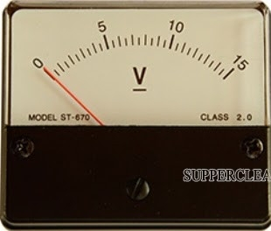
2. Tiến hành thí nghiệm
3
K
0,5
1
2
4
1
5
0
A
1,5
0
V
6
A
-
+
V
-
+
K
A
B
Lần đo 1: Hiệu điện thế U = 0V

Slide 12
2. Tiến hành thí nghiệm
3
K
0,5
1
2
4
1
5
0
A
1,5
0
V
6
A
-
+
V
-
+
K
A
B
+
Lần đo 2: Hiệu điện thế U = 1,5V

Slide 13
2. Tiến hành thí nghiệm
3
K
0,5
1
2
4
1
5
0
A
1,5
0
V
6
A
-
+
V
-
+
K
A
B
+
+
Lần đo 3: Hiệu điện thế = 3V

Slide 14
2. Tiến hành thí nghiệm
3
K
0,5
1
2
4
1
5
0
A
1,5
0
V
6
A
-
+
V
-
+
K
A
B
+
+
+
Lần đo 4: Hiệu điện thế = 4,5V

Slide 15
2. Tiến hành thí nghiệm
3
K
0,5
1
2
4
1
5
0
A
1,5
0
V
6
A
-
+
V
-
+
K
A
B
+
+
+
+
Lần đo 5: Hiệu điện thế U = 6V

Slide 16
KẾT QUẢ THÍ NGHIỆM
Lần đo | Hiệu điện thế U (V) | Cường độ dòng điện A (A)
1
2
3
4
5
0
0
0,3
0,6
0,9
1,2
1,5
3
4,5
6
C1: Hãy cho biết khi thay đổi HĐT giữa hai đầu dây dẫn, CĐDĐ chạy qua dây dẫn đó có mối quan hệ như thế nào với HĐT.

Slide 17
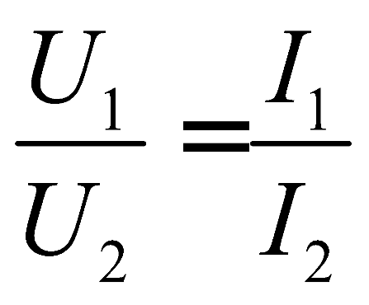

TL C1: Cường độ dòng điện chạy qua một dây dẫn tỉ lệ thuận với hiệu điện thế đặt vào hai đầu dây dẫn đó.

Slide 18
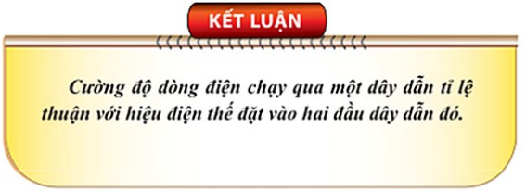
Kết luận
Hiệu điện thế giữa hai đầu dây dẫn tăng (hoặc giảm) bao nhiêu lần thì cường độ dòng điện chạy qua dây dẫn đó cũng tăng (hoặc giảm) bấy nhiêu lần.

Slide 19
II. ĐỒ THỊ BIỂU DIỄN SỰ PHỤ THUỘC CỦA CƯỜNG ĐỘ DÒNG ĐIỆN VÀO HIỆU ĐIỆN THẾ
1) Dạng đồ thị
a. Khi thay bằng 1 dây dẫn khác và tiến hành TN như trên ta có thể thu được bảng sau:
KQ đo Lần đo | Hiệu điện thế (V) | Cường độ dòng điện(A)
1 | 0 | 0
2
3
4
5
1,5
0,3
3
0,6
4,5
0,9
6
1,2
Từ đó ta có thể vẽ được đồ thị như sau:

Slide 20
II. ĐỒ THỊ BIỂU DIỄN SỰ PHỤ THUỘC CỦA CƯỜNG ĐỘ DÒNG ĐIỆN VÀO HIỆU ĐIỆN THẾ

1. Dạng đồ thị
O (I = 0 A, U = 0 V )
I(A)

Đồ thị biểu diễn sự phụ thuộc của cường độ dòng điện vào hiệu điện thế giữa hai đầu dây dẫn là một đường thẳng đi qua gốc tọa độ (O).

B ( I₁ = 0,3A, U₁ =1,5V)
E
1,2
C (I₂ = 0,6A, U₂ = 3,0V)
D
0,9
D (I₃ = 0,9A, U₃ = 4,5V)
C
0,6
B
E (I₄ =1,2A, U₄ = 6,0V)
0,3
O
O
1,5
3,0
4,5
6,0
U(V)

Slide 21
b. Nhận xét:Nếu bỏ qua những sai lệch nhỏ do phép đo thì các điểm O,B,C,D,E nằm trên đường thẳng đi qua gốc tọa độ. Đường thẳng này là đồ thị biểu diễn sự phụ thuộc của I vào U
I(A)
E
1,2
D
0,9
C
0,6
B
0,3
0
1,5
3
4,5
6
U(V)
C2: Dựa vào số liệu ở bảng 1 mà em thu được từ thí nghiệm, hãy vẽ đường biểu diễn mối quan hệ giữa I và U , nhận xét xem nó có phải là đường thẳng đi qua gốc toạ độ hay không?

Slide 22


2.Kết luận:
Hiệu điện thế giữa hai đầu dây dẫn tăng (hoặc giảm) bao nhiêu lần thì cường độ dòng điện chạy qua dây dẫn đó cũng tăng (hoặc giảm) bấy nhiêu lần
- Đồ thị biểu diễn sự phụ thuộc của cường độ dòng điện vào hiệu điện thế giữa hai đầu dây dẫn là một đường thẳng đi qua gốc tọa độ.

Slide 23
III. VẬN DỤNG
C₃: Dựa vào đồ thị trên hãy xác định:
+ Cường độ dòng điện khi hiệu điện thế là 2,5V và 3,5V.
+ Xác định giá trị U, I tương ứng với một điểm M bất kỳ trên đồ thị đó.

Slide 24
C3:
I(A)
*Trên trục hoành , ta tìm giá trị U = 2,5V. *Kẻ đường thẳng vuông góc với trục hoành, gặp đường biểu diễn ở đâu, thì từ điểm đó ta kẻ đường thẳng vuông góc với trục tung , gặp trục tung ở đâu thì đó là giá trị I cần tìm
* Tương tự……
E
1,2
M
D
0,9
0,7
C
0,6
0,5
B
0,3
0
2,5
3,5
1,5
3,0
4,5
6,0
U(V)

Slide 25
III. VẬN DỤNG
C4
Kết quả đo Lần đo | Hiệu điện thế (V) | Cường độ dòng điện (A)
1 | 2,0 | 0,1
2 | 2,5
3 |  | 0,2
4 |  | 0,25
5 | 6,0
0,125
4,0
5,0
0,3

Slide 26

IV. VẬN DỤNG
C5
CĐDĐ chạy qua dây dẫn điện có tỉ lệ với HĐT đặt vào hai đầu dây dẫn đó hay không ?
Trả lời: CĐDĐ chạy qua dây dẫn điện có tỉ lệ thuận với HĐT đặt vào hai đầu dây dẫn đó.

Slide 27
LUYỆN TẬP
Câu 1:
Cường độ dòng điện chạy qua một day dẫn phụ thuộc như thế nào vào hiệu điện thế giữa hai đầu dây dẫn đó ?
A. Không thay đổi khi thay đổi hiệu điện thế.
B. Tỉ lệ nghịch với hiệu điện thế.
C. Tỉ lệ thuận với hiệu điện thế.
D. Giảm khi tăng hiệu điện thế
C. Tỉ lệ thuận với hiệu điện thế.

Slide 28
LUYỆN TẬP
Câu 2:
Nếu tăng hiệu điện thế giữa hai đầu dây dẫn lên 4 lần thì cường độ dòng điện chạy qua dây dẫn này thay đổi như thế nào ?
A. Tăng 4 lần
B. Tăng 2 lần
C. Giảm 4 lần
D. Giảm 2 lần
A. Tăng 4 lần

Slide 29

LUYỆN TẬP
Câu 3: Khi đặt hiệu điện thế 12V vào hau đầu một dây dẫn thì dòng điện chạy qua nó có cường độ 6mA. Muốn dòng điện chạy qua dây dẫn đó có cường độ giảm đi 4mA thì hiệu điện thế là:
A. 3V.
B. 8V.
C. 5V.
D
D. 4V.

Slide 30

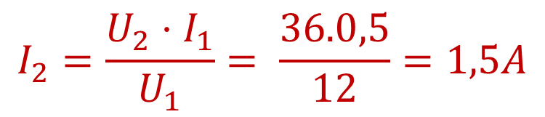
LUYỆN TẬP
Câu 4:
Khi đặt vào hai đầu dây dẫn một hiệu điện thế 12V thì cường độ dòng điện chạy qua nó là 0,5A. Nếu hiệu điện thế đặt vào hai đầu dây dẫn đó tăng lên 36V thì cường độ dòng điện chạy qua nó là bao nhiêu ?
A. 1,0A
B. 1,5A
C. 0,25A
D. 1,25A
B. 1,5A
Có:
$$\frac{U_{1}}{U_{2}}=\frac{{\overline{⊥}}_{1}}{{\overline{⊥}}_{2}}$$
$$I_{2}=\frac{U_{2}⋅I_{1}}{U_{1}}= \frac{36.0,5}{12}=1,5A$$

Slide 31
Bài 1.1: Khi đặt vào hai đầu dây dẫn một hiệu điện thế 12V thì cường độ dòng điện chạy qua nó là 0,5A. Nếu hiệu điện thế đặt vào hai đầu dây dẫn đó tăng lên đến 36V thì cường độ dòng điện chạy qua nó là bao nhiêu?
Giải
Ta có:
Cho biết
U₁ = 12V
I₁ = 0,5A
U₂ = 36V
I₂ = ?
⇒
Vậy nếu hiệu điện thế đặt vào hai đầu dây dẫn đó tăng lên đến 36V thì cường độ dòng điện chạy qua nó là 1,5A.

Slide 32
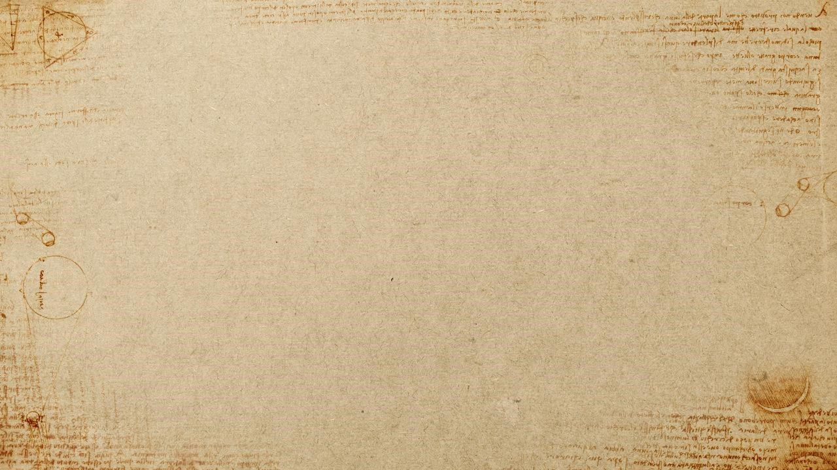
1.2 Cường độ dòng điện chạy qua một dây dẫn là 1,5A khi nó được mắc vào hiệu điện thế 12V. Muốn dòng điện chạy qua dây dẫn đó tăng thêm 0,5A thì hiệu điện thế phải là bao nhiêu?
I₁=1,5A U₁=12V
I₂=(1,5+0,5)=2,0A U₂= ? V

Slide 33

1.3 Một dây dẫn được mắc vào hiệu điện thế 6V thì cường độ dòng điện chạy qua nó là 0,3A. Một bạn học sinh cho rằng: Nếu giảm hiệu điện thế đặt vào hai đầu dây dẫn đi 2V thì dòng điện chạy qua dây khi đó có cường độ là 0,15A. Theo em kết quả này đúng hay sai? Vì sao?
U₁=6V I₁=0,3A
U₂=(6-2)=4V I₂=0,15A
Bạn học sinh này đã kết luận sai.

Slide 34

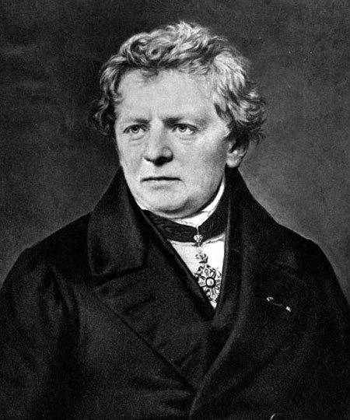
Có thể em chưa biết
GS. Ôm
Nhà vật lí học người Đức Georg Simon Ohm (G .S . Ôm 1789 - 1854) Tìm ra định luật nói về mối quan hệ giữa cường độ dòng điện vào hiệu điện thế và điện trở của dây (Định luật Ôm) khi còn là giáo viên dậy vật lí ở một tỉnh lẻ năm 1827 . Năm 1876 ; 49 năm sau khi công bố định luật của mình thì viện hàn lâm khoa học nước Anh đã thành lập 1 uỷ ban đặc biệt để kiểm tra định luật Ôm một cách chính xác . Cho tới TK XIX mới được công nhận trên toàn thế giới và được ứng dụng rộng rãi cho tới ngày nay…..

Slide 35

GHI NHỚ BÀI
* Cường độ dòng điện chạy qua dây dẫn điện tỉ lệ thuận với hiệu điện thế đặt vào hai đầu dây dẫn
* Đồ thị biểu diễn sự phụ thuộc của cường độ dòng điện vào hiệu điện thế giữa hai đầu dây dẫn là một đường thẳng đi từ gốc toạ độ( U = 0 ; I = 0)

Slide 36


HƯỚNG DẪN VỀ NHÀ
Học thuộc ghi nhớ bài
Làm các bài tập từ 1.1 đến 1.4 SBT trang 4
Chuẩn bị bài học mới : Điện trở của dây dẫn - Định luật Ôm

